Slide 1
ALTERNATIVAS DE ETAPA PRODUCTIVA
Centro de Electricidad Electrónica y Telecomunicaciones

Slide 2


TABLA DE
CONTENIDO
Servicio Nacional de Aprendizaje
01
¿Qué es la etapa productiva?
04
02
Contrato de aprendizaje
Cadena de formación
03
0

Slide 3

Servicio Nacional de Aprendizaje
01
¿Qué es la etapa productiva?

Slide 4


¿QUÉ ES LA ETAPA PRODUCTIVA?
Período en el que el aprendiz SENA
1
APLICA
Servicio Nacional de Aprendizaje
2
COMPLEMENTA
Las competencias adquiridas durante su Etapa Lectiva.
3
FORTALECE
Duración de 6 MESES
4
CONSOLIDA
Apropiación y Desarrollo
del Conocimiento.

Slide 5





Alternativas para el desarrollo de la etapa productiva
Reglamento del Aprendiz, Artículo 13 – Todos los aprendices deben seleccionar su Alternativa de Etapa Productiva y esta debe ser registrada en la plataforma SOFÍA PLUS.
Servicio Nacional de Aprendizaje
Vinculación Laboral
Contrato de Aprendizaje
Monitorías Contratadas
Proyecto
Productivo
Pasantía

Slide 6
Servicio Nacional de Aprendizaje
02
Contrato de aprendizaje

Slide 7

¿Qué es el contrato de aprendizaje?
Servicio Nacional de Aprendizaje
01.
Forma Especial de Vinculación dentro de Derecho Laboral (Contrato formativo).
02.
No constituye Contrato de Trabajo, el aprendiz NO es empleado de la empresa.
03.
Tiene tres actores: Empresa – Aprendiz – Sena.
04.
Solo podrá firmarse por un tiempo máximo de dos (2) años.

Slide 8

Etapa lectiva
01
Adelantar la formación pertinente integral de cada programa
02
No se pueden presentar a la empresa a realizar prácticas

Slide 9

Etapa productiva
01
Cumplir el horario de la empresa 8 horas diarias o hasta 48 horas semanales.
02
Cumplir el Reglamento de la empresa y del Aprendiz SENA.
03
Por ninguna razón podrá renunciar o dar por terminado un Contrato de Aprendizaje.

Slide 10


Apoyo de sostenimiento
Servicio Nacional de Aprendizaje
01
ETAPA LECTIVA
50% SMMLV + EPS
Solo Hay formación
02
ETAPA PRODUCTIVA
100% ó 75% SMMLV + EPS + ARL (Tasa 10, 5%)
Práctica
03

Slide 11


DEBERES PARA LA EJECUCIÓN DEL CONTRATO DE APRENDIZAJE
1
2
Servicio Nacional de Aprendizaje
Todo proceso de Contratación debe realizarse por la plataforma SGVA o CAPRENDIZAJE, no son válidos aquellos que se realicen telefónicamente o por referencia.
El Reglamento del Aprendiz prohíbe la realización de dos (2) o más procesos de selección simultáneos.
3
4
Las fechas de formación son inmodificables, a no ser que exista una Resolución de la entidad.
El Reglamento del Aprendiz SENA contempla que el aprendiz está obligado a asistir a los procesos de selección.

Slide 12
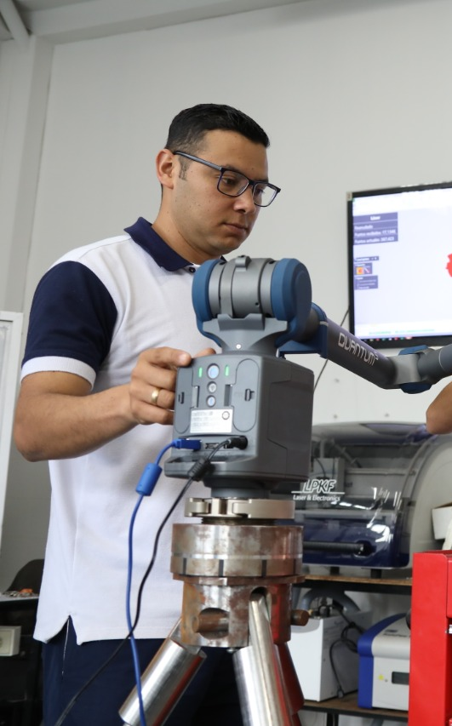

Causales de suspensión y terminación del contrato
Servicio Nacional de Aprendizaje
ETAPA PRODUCTIVA
ETAPA LECTIVA Y PRODUCTIVA
SUSPENSIÓN
Licencia de maternidad
Incapacidad debidamente certificada
Vacaciones colectivas del empleador
Fuerza mayor y/o caso fortuito (no media voluntad)
TERMINACIÓN
Mutuo acuerdo entre las partes (SENA- APRENDIZ- EMPRESA)
Cancelación del registro de matrícula
Bajo rendimiento académico o faltas disciplinarias en la Etapa Lectiva o Productiva
Incumplimiento de las obligaciones previstas para cada una de las partes.

Slide 13
CARTA DE FECHAS
Una vez sea seleccionado el aprendiz, la empresa deberá solicitar la carta de fechas al Centro de Electricidad Electrónica y Telecomunicaciones.
Servicio Nacional de Aprendizaje
DATOS DE LA EMPRESA | DATOS DEL APRENDIZ
DATOS DE LA EMPRESA | DATOS DEL APRENDIZ
Razón Social | Nombre completo
Nit | Documento de Identidad
Dirección | Programa de formación
Teléfono | Número de la ficha del Programa
Nombre persona de contacto | Dirección Residencia
Cargo | Teléfono
relacionesceet@sena.edu.co

Slide 14
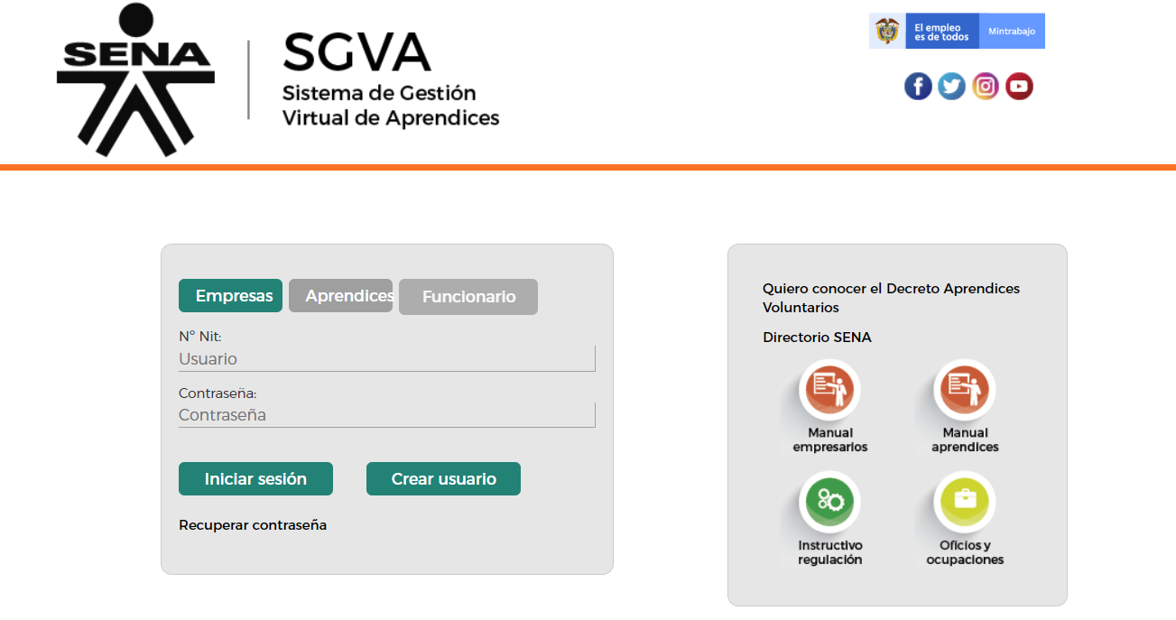
http://caprendizaje.sena.edu.co
Servicio Nacional de Aprendizaje

Slide 15
Actualización de la información en la plataforma caprendizaje
Aplica para todos los estados
Servicio Nacional de Aprendizaje
Registre el Número de la libreta militar - Si ya la tiene, de lo contrario puede escribir las palabras NO o EN TRÁMITE.
01
02
Digite la Dirección de Residencia - Registrando el nombre del Barrio.
03
Ingrese los Teléfonos de contacto – Registrar tres (3) teléfonos, de los cuales mínimo dos (2) deben ser celulares.
04
Verifique su Correo Electrónico – Registrar un (1) solo.

Slide 16


Plataforma SGVA o caprendizaje
Actualizar datos de contacto (Dirección, Teléfonos y correo electrónico).
Servicio Nacional de Aprendizaje
01
02
Ingresar mínimo dos (2) veces por semana.
03
Realizar todo proceso de selección por la plataforma.
04
Verificar que su contrato de aprendizaje haya sido registrado correctamente.

Slide 17
Servicio Nacional de Aprendizaje
03
Cadena de formación

Slide 18
Cadena de formación
Servicio Nacional de Aprendizaje
01.
Haberse titulado en la formación objeto del primer Contrato de Aprendizaje.
Figura mediante la cual un aprendiz puede acceder a un segundo Contrato de Aprendizaje, cumpliendo tres (3) requisitos:
02.
Que la formación actual tenga un nivel superior a la realizada en el primer Contrato de Aprendizaje.
03.
Que tanto la primera formación como la actual, estén dentro de la misma Línea Tecnológica o Red de Conocimiento.

Slide 19

Pasantías
1
Práctica que se realiza en empresas legalmente constituidas.
Servicio Nacional de Aprendizaje
Debe tener previo aval escrito de la Coordinación Académica del área y una vez sea aprobada, se le asignará un instructor de seguimiento.
2
Al final de la práctica el aprendiz debe aportar una Certificación donde se especifiquen las fechas y las funciones realizadas.
3
4
No existe relación laboral.

Slide 20
Proyecto productivo
Servicio Nacional de Aprendizaje
1
Idea de negocio que pretende la creación de empresa relacionada con el programa de formación que se adelanta.
Dicha idea debe presentarse por escrito al coordinador académico del área y una vez sea aprobada, se le asignará un instructor de proyecto productivo que se encargará de realizar las asesorías.
2
3
Al final de la práctica el aprendiz debe aportar una Certificación donde se especifiquen las fechas y las funciones realizadas.

Slide 21
VINCULACIÓN LABORAL
1
2
Servicio Nacional de Aprendizaje
Contrato Laboral regido por el Código Sustantivo del Trabajo.
Las funciones asignadas al aprendiz, deben ser acordes con las competencias del programa de formación.
3
4
Debe tener previo aval escrito de la coordinación académica del área y una vez sea aprobada, se le asignará un instructor de seguimiento.
Al final de la práctica el aprendiz debe aportar una certificación laboral donde se especifiquen las fechas y las funciones realizadas.

Slide 22
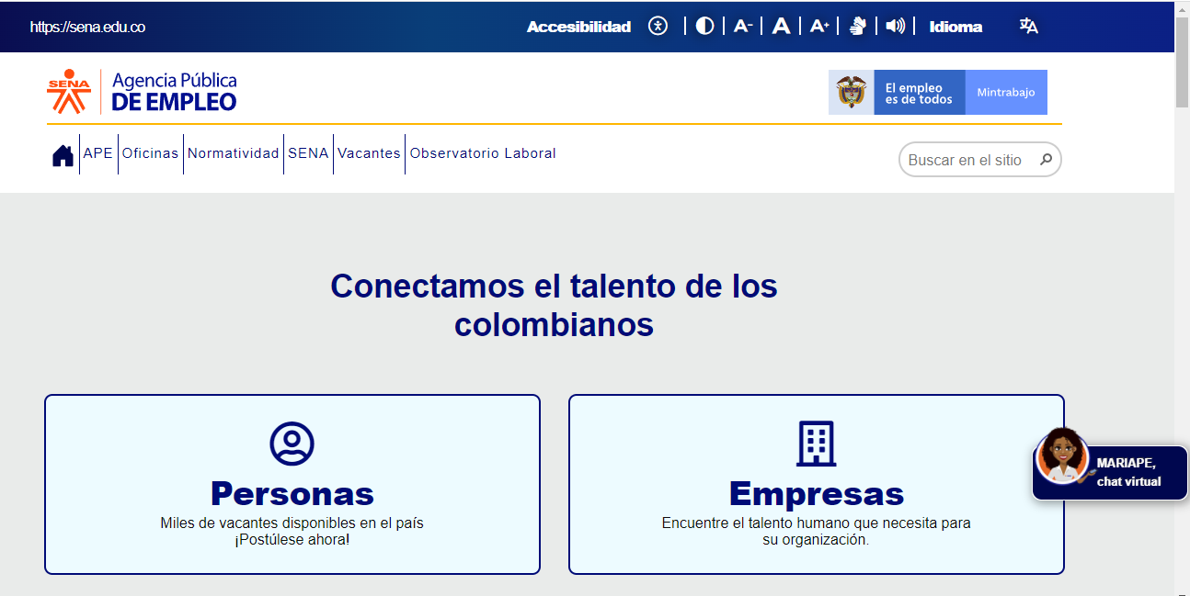
http://agenciapublicadeempleo.sena.edu.co
Servicio Nacional de Aprendizaje

Slide 23




Alternativa diferente a contrato de aprendizaje
Debe tener visto bueno del coordinador académico de su programa de formación
Aprobación por parte de la coordinación académica.
Entrega de la aprobación a la líder de seguimiento a etapa productiva.
Asignación del Instructor que realizará seguimiento de su etapa productiva.
Enviar solicitud al coordinador académico de su área.
1
2
3
4

Slide 24
Seguimiento para etapa productiva
Si tiene dificultades en el desarrollo de su Etapa Productiva, debe informarlo oportunamente al Centro de Formación.
Enviar correo electrónico a la siguiente funcionaria:
Andrea Milena Rodríguez Avendaño
arodriguezm@misena.edu.co
Teléfono: 546 1500 Ext. 14971

Slide 25
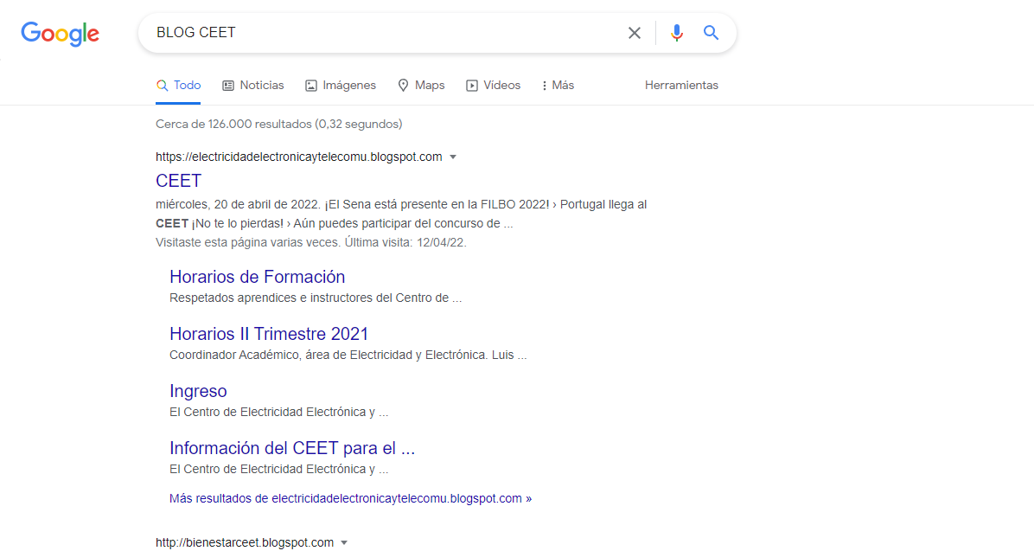
¿Cómo escoger mi alternativa de etapa productiva?
Servicio Nacional de Aprendizaje

Slide 26
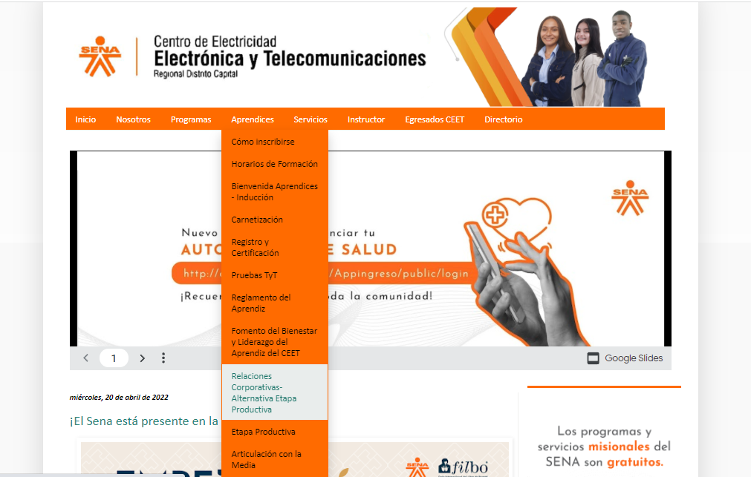
¿Cómo escoger mi alternativa de etapa productiva?
Servicio Nacional de Aprendizaje

Slide 27

¿Cómo escoger mi alternativa de etapa productiva?
Servicio Nacional de Aprendizaje

Slide 28
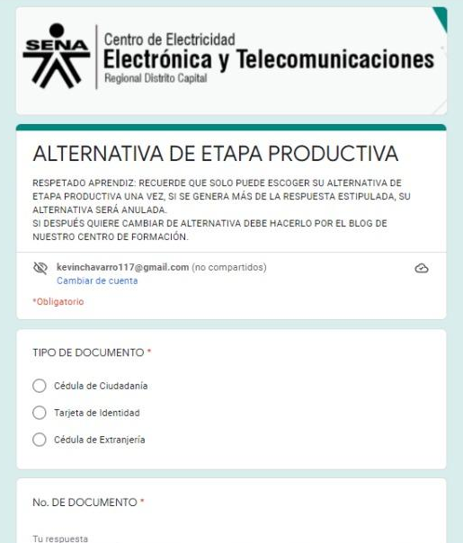
¿Cómo escoger mi alternativa de etapa productiva?
Servicio Nacional de Aprendizaje

Slide 29
G R A C I A S

